Slide 1
半导体器件电学性能仿真
朱霖
2025年7月15日

Slide 2
目录
一、半导体器件模拟方法
二、TCAD软件
三、RASER
四、DEVSIM仿真
  C-V仿真
  I-V仿真

Slide 3
一、半导体器件模拟方法
器件等效电路模拟法
依据半导体器件的输入、输出特性建立模型分析它们在电路中的作用，而不关心器件内部的微观机理，在电路模拟中常用这种方法。
器件物理模拟法
从器件内部载流子的状态及运动出发，依据器件的几何结构及杂质分布，建立严格的物理模型及数学模型，运算得到器件的性能参数，这种方法能深刻理解器件内部的工作原理、能定量分析器件性能参数与设计参数之间的关系.

Slide 4
一、半导体器件模拟方法
器件物理模拟法
有限差分法：
最简单、离散数值模拟方法
有限元法 （综合计算复杂度及解多维电场需求）：
离散数值模拟方法、自适应计算
蒙特卡洛法：
统计模拟方法、计算冗繁

Slide 5
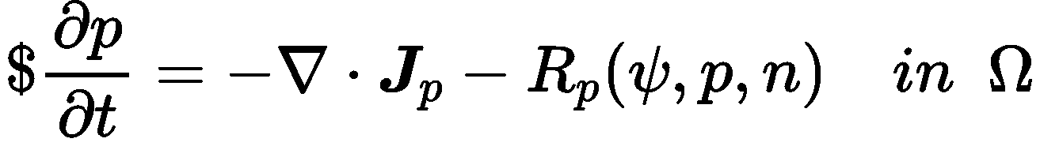
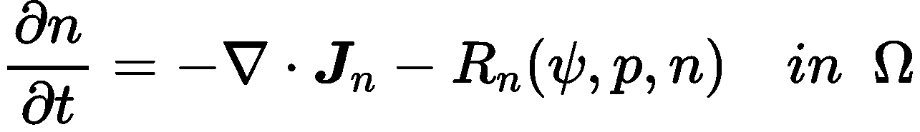
一、半导体器件模拟方法
器件物理模拟基本模型
在半导体器件中，电流传导靠的是电子和空穴的移动，因此电子和空穴被统称为载流子。
通过建立载流子的输运模型来模拟半导体器件的电学特性
漂移扩散模型
Poisson 方程:
- 空穴连续性方程:
- 电子连续性方程:
Possion方程确定电势的分布，连续性方程则描述了 在电场、浓度梯度等作用下的载流子浓度分布。

Slide 6
二、TCAD软件
商业TCAD软件：
1、Synopsys Sentaurus （工艺模拟+器件模拟）
2、Silvaco （工艺模拟+器件模拟）
……
自研仿真软件：
1、Allpix2 （Si 器件）
2、RASER
……

Slide 7
三、RASER--功能
DEVSIM解电场 1D/2D/3D
器件I-V C-V 曲线仿真
TCT扫描……
具体器件：
  PIN
  LGAD
  Si-strip

Slide 8
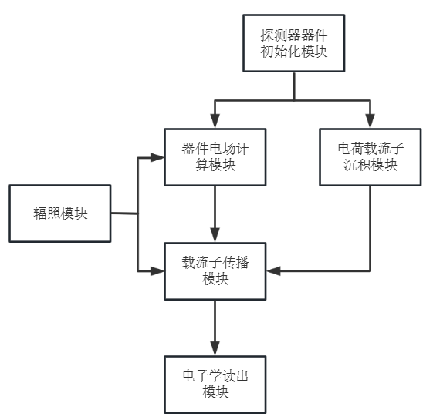
三、RASER--框架
  利用器件初始化模块设定LGAD的尺寸，以及设定所述LGAD上每个设定位置的掺杂浓度、电极的位置尺寸及电压、粒子属性、激光属性；
  器件电场计算模块根据所述LGAD的尺寸、每个设定位置的掺杂浓度、电极的位置尺寸构建LGAD模型；采用有限元方法将所述LGAD分割为多个微元，并利用有限元求解器DEVSIM求解每一微元内的电势，根据电势梯度求解电场 ；
  电荷载流子沉积模块利用Geant4获得在每个微元中的粒子的生成和传播，并将每个微元内产生的能量沉积转化为电荷载流子沉积，用于激发载流子；

Slide 9
三、RASER--框架
  载流子传播模块根据各微元内的电场和所激发的载流子，在不同辐照条件下，确定所述载流子的运动轨迹并记录载流子平均俘获时间；然后根据肖克莱-拉莫定理和载流子平均俘获时间，估算在激光激励下所述LGAD模型内部产生的载流子引起的感应电流；
  利用电子学读出模块模拟所述LGAD的电子学读出电路对所述感应电流进行处理后输出到示波器，得到不同辐照条件对应的仿真结果。

Slide 10
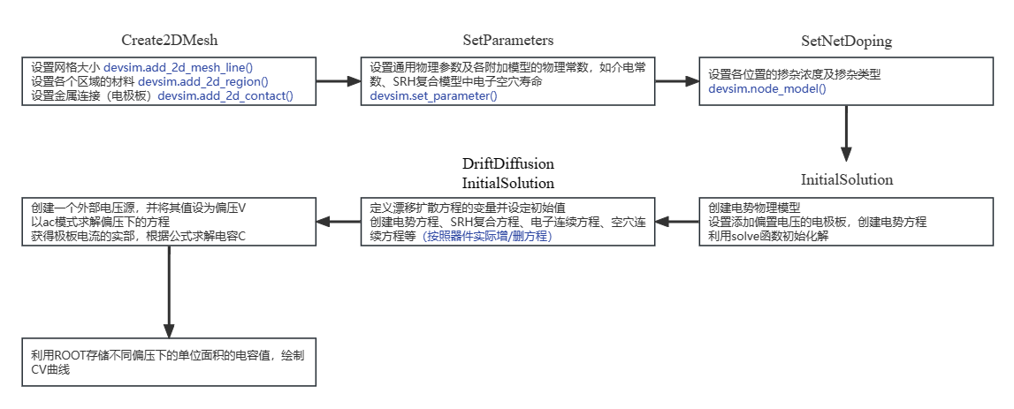
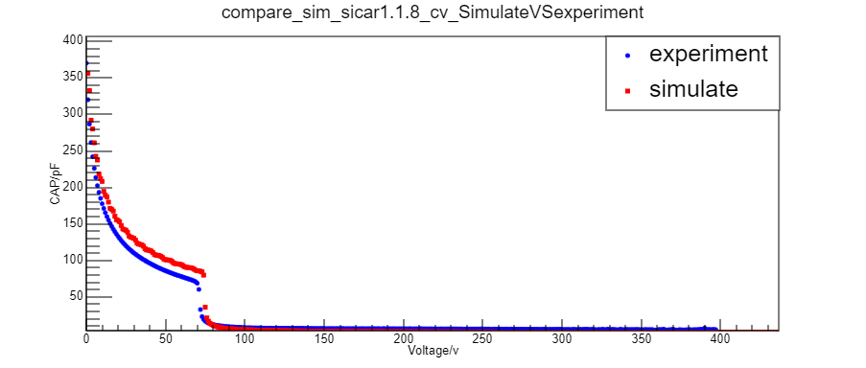

四、DEVSIM仿真C-V流程
【或者用gMesh】
$$C=−\frac{I}{V}×\frac{1}{2πf}$$

Slide 11

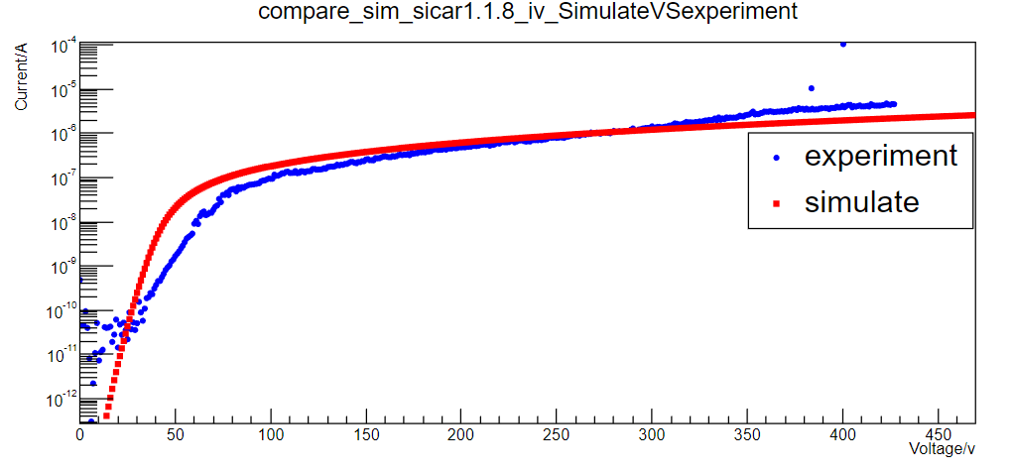
四、DEVSIM仿真I-V流程
【或者用gMesh】

Slide 12
谢谢！

